Slide 1
我認識的武安所宮
專題報導 林煜翔

Slide 2
地理位置

Slide 3
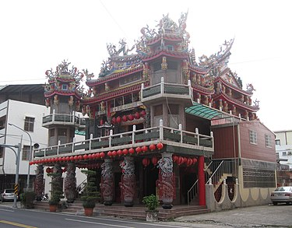
武安宮的歷史
新化武安宮位在臺灣臺南市新化區，原稱「大使公廟」
該廟為大目降八保七廟之一
廟前過去曾有大埤，稱作「大使埤」或「月眉埤」
照片來源 維基百科

Slide 4
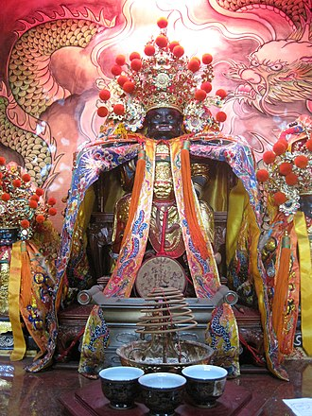
神明
1.主祀大使爺張巡（武安尊王）
2.二使爺許遠（文安尊王）
3.三使爺南霽雲
照片來源 維基百科

Slide 5
武安尊王的傳說故事
1.從前，新化的山上有一隻有修為的虎神，經常危害百姓，武安尊王和他教戰打得不相上下，後來去借了「玄天面」打敗虎神後因未到「大使碑」就笑，所以「玄天面」就脫不下來了。
2.武安尊王是唐朝安史之亂時十分出名的中譯將士張巡，當時他與許遠兩人奉命誓死守睢陽城，因其不屈且忠貞的心流傳千史。

Slide 6
宋江陣的起源
1.源自《水滸傳》、是少林武學實拳派的一支、來自戚繼光鴛鴦陣
2.源自鄭成功的藤牌兵
3.中國福建漳泉地方自衛武力團練及清末臺南府城義民旗

Slide 7
宋江陣的兵器
頭旗. 雙斧. 斬馬 ; 大刀. 耙. 三叉 ; 板尖. 躂仔（躂刀）. 刨仔（割馬腳用） ; 官刀. 雨傘. 短棍（齊眉） ; 長槌. 鐵尺. 雙鐧.

